Slide 1
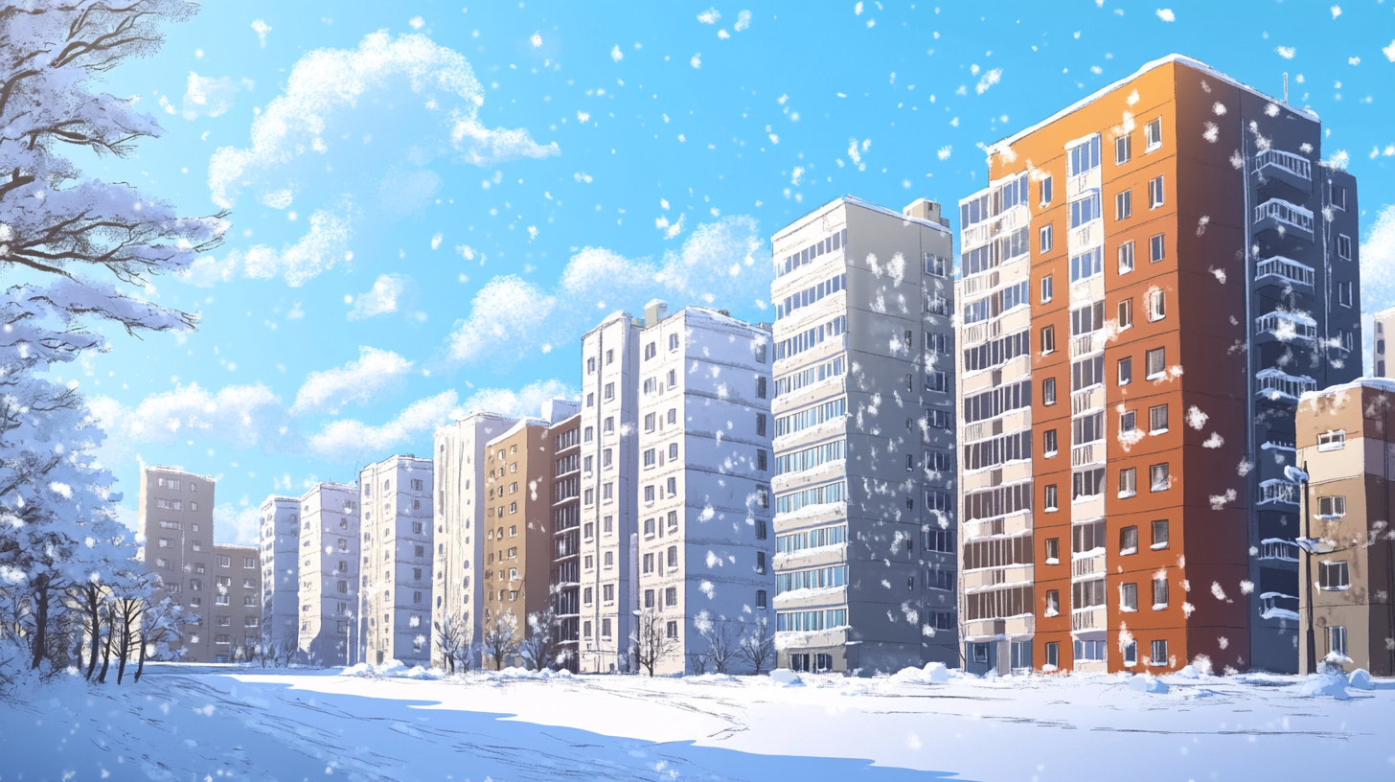











У
У
У
У
У
У
У
У
У
У
У
У
У
У
У
У
У
У
У
У

